Slide 1
JavaWeb——Servlet

Slide 2
我们经常会通过url链接去访问一些资源 假定你的web application 名称为news,你在浏览器中输入请求路径： http://localhost:8080/news/main/list.jsp 这是一个静态页面，会访问main文件夹下的list.jsp页面
http://localhost:8080/news/LoiginServlet
这时就会去访问对应LoginServlet映射的Servlet类
什么是Servlet
狭义的Servlet是指Java语言实现的一个接口，广义的Servlet是指任何实现了这个Servlet接口的类，一般情况下，人们将Servlet理解为后者。
Servlet（Server Applet）是Java Servlet的简称，是为小服务程序或服务连接器，用Java编写的服务器端程序，主要功能在于交互式地浏览和修改数据，生成动态Web内容。

Slide 3
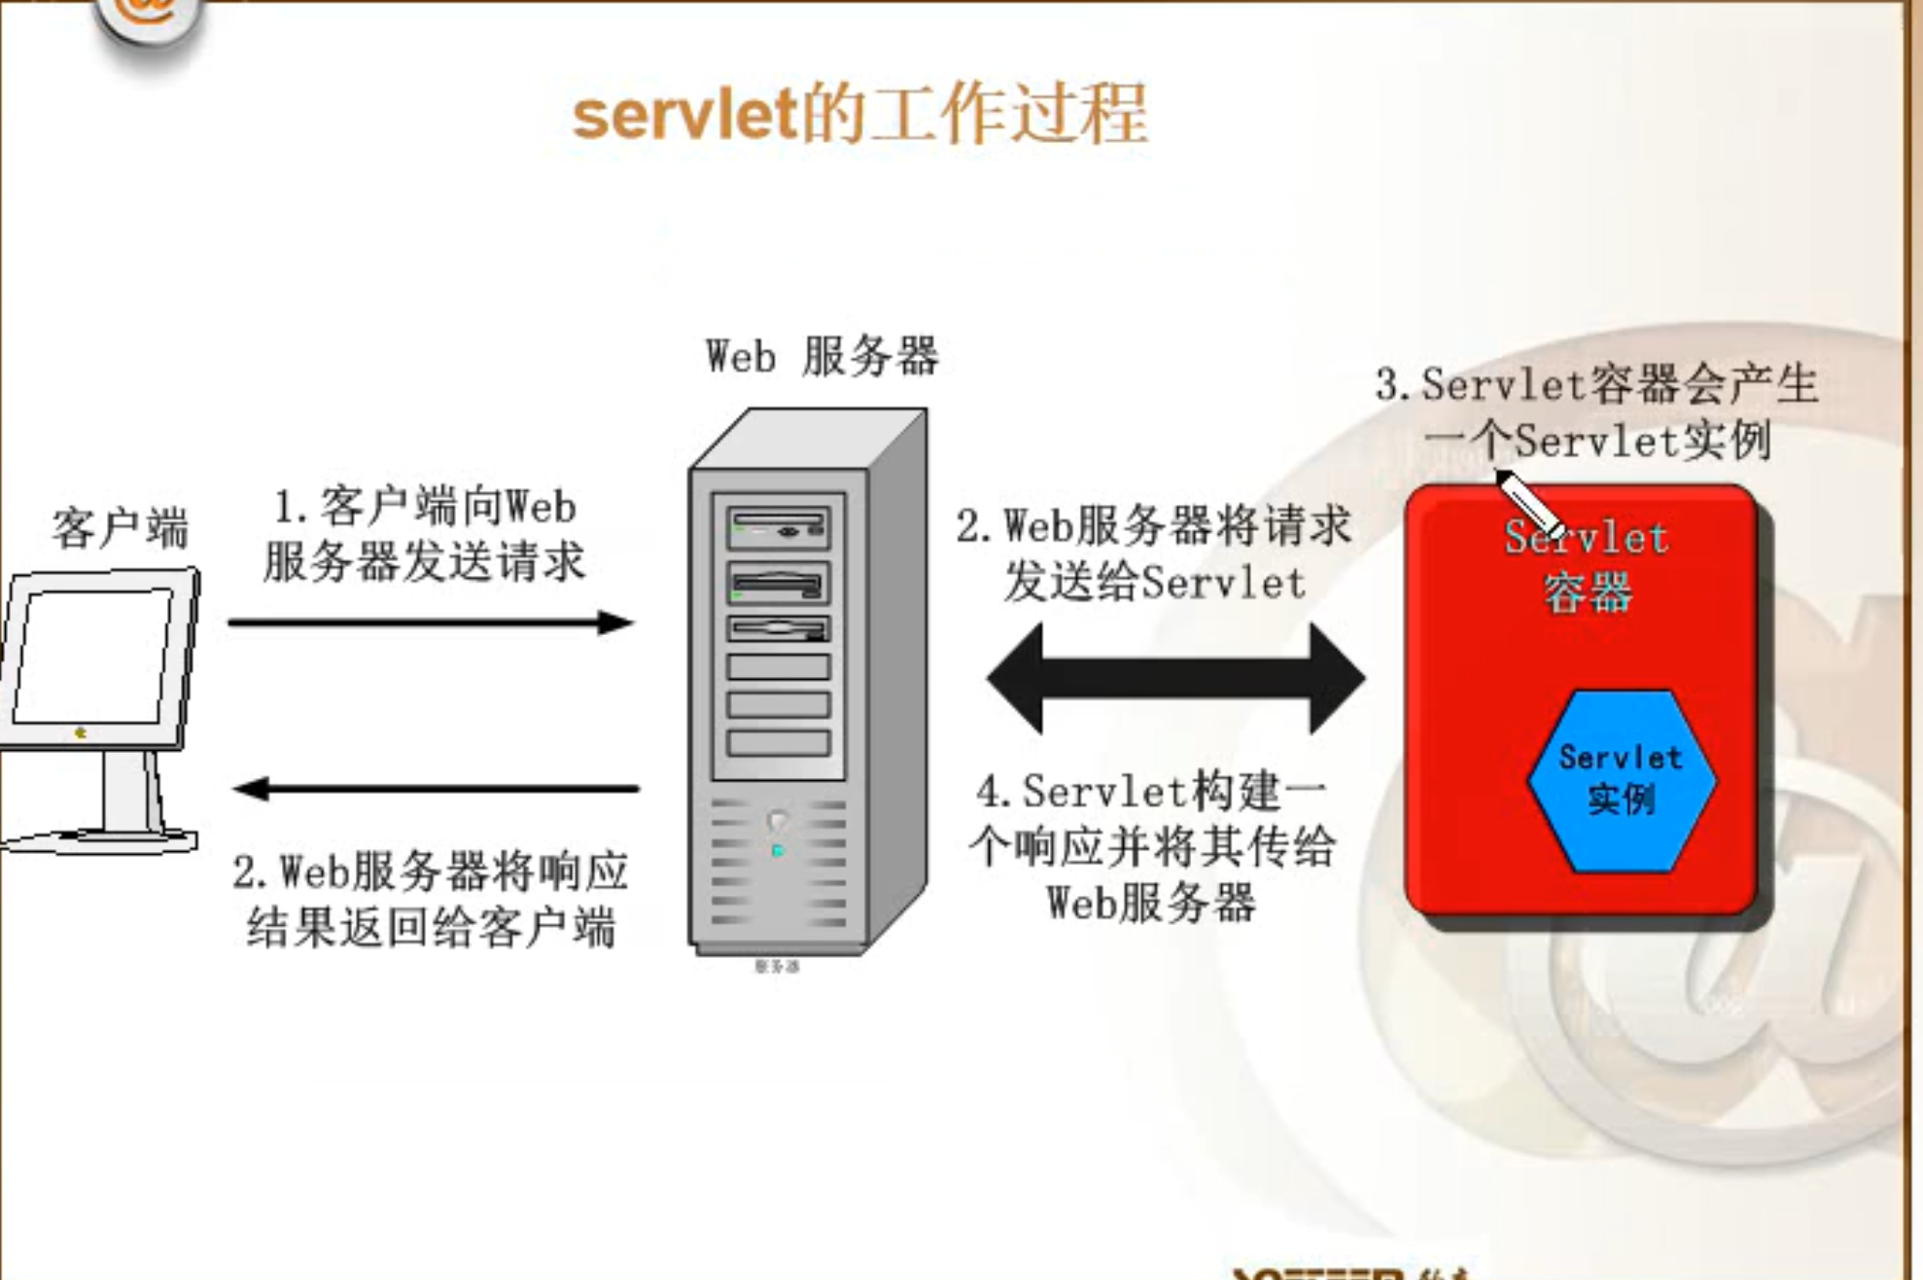
Servlet实现过程： （1）客户端发送请求至服务器端； （2）服务器将请求信息发送至 Servlet； （3）Servlet 生成响应内容并将其传给服务器。响应内容动态生成，通常取决于客户端的 请求； （4）服务器将响应返回给客户端。
为啥从客户端到Servlet,中间会有这么多东西？
为什么要有TomCat这玩意？
又为什么需要引入Servlet容器这个概念呢？
这里先挖个坑，一会儿说哈
我们先来了解一下在Servlet获得请求信息之前 TomCat都做了那些事情呢？
什么是WEB服务器？ Web服务器是指能够为发出请求的浏览器提供文档的程序。服务器是一种被动程序，只有浏览器发出请求的时候才会响应。应用层使用的是HTTP协议。
什么是Servlet容器？
Servlet容器，顾名思义里面存放着Servlet对象。我们为什么能通过Web服务器映射的URL访问资源？肯定需要写程序处理请求，主要3个过程：
- 接受请求
- 处理请求
- 响应请求
TomCat可以通过HTTP提供HTML页面等静态内容的请求访问，所以TomCat是一个WEB服务器；
容器就是程序运行时需要的环境。Tomcat是servlet的运行环境，所以Tomcat是Servlet容器。

Slide 4
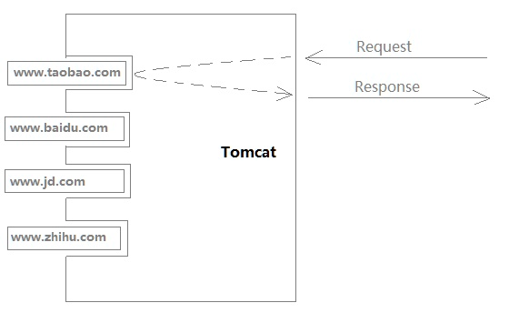
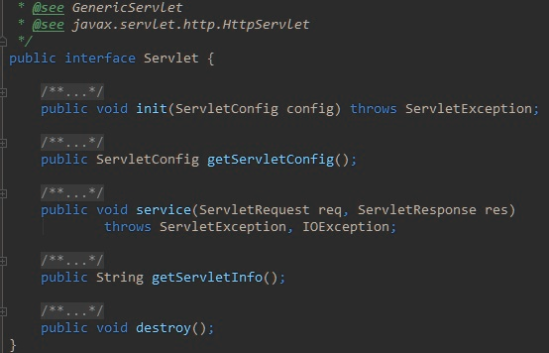
所有与网络有关请求响应啥的，其实都是Tomcat的工作
但是处理请求的逻辑是不同的。没关系，抽取出来做成Servlet，交给程序员自己编写
其实servlet就是一个Java接口（interface）只有五个方法的接口
getServletConfig(): 返回一个ServletConfig():对象，其中包含这个servlet初始化和启动参数.
getServletinfo(): 返回有关servlet的信息，如作者、版本和版权.
其中最重要的是三个声明周期方法：init()、destroy() 和 请求处理用的service() 方法
这里先简单提一下，后面会详细讲

Slide 5
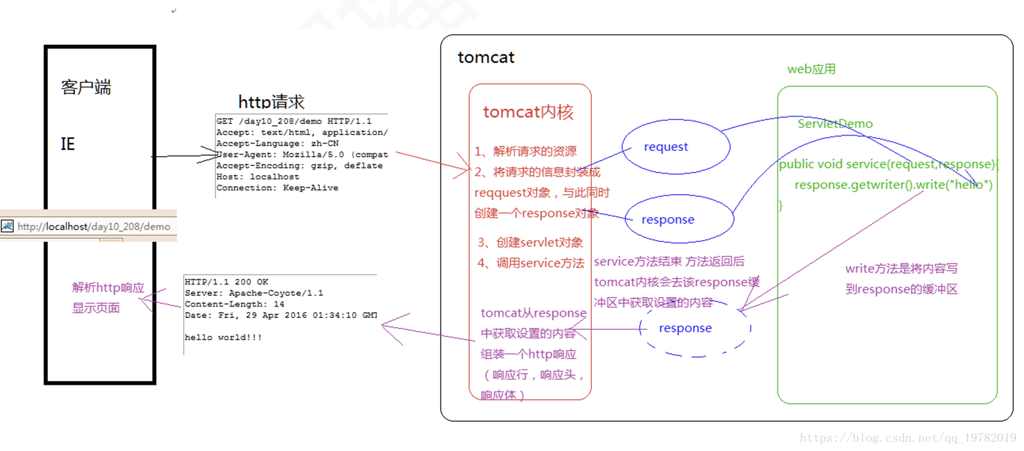
其实Servlet本身在Tomcat中是“非常被动”的一个角色，处理的事情也很简单。 网络请求与响应，不是他的主要职责，它其实更偏向于业务代码。 Tomcat会事先把形参对象封装好传给我. 所谓的Request和Response都是Tomcat传给Servlet的，用来处理请求和响应的工具，但它本身不处理这些。
tomcat才是与客户端直接打交道的家伙，他监听了端口，请求过来后，根据url等信息，确定要将请求交给哪个servlet去处理
然后调用那个servlet的service方法，service方法返回一个response对象，tomcat再把这个response返回给客户端。

Slide 6
看到这里，可能你会有一个疑问
为什么要有tomcat呢？既然可以接受请求和返回响应，让为啥要经过汤姆猫转手呢? 我们自己操作这些方法不就完事了吗
事实上是不太现实的，我们再来看一下那五个方法，最难的方法在于形参，然而Tomcat会事先把形参对象封装好传给我，我们不用手动解析这些HTTP请求，也不需要把结果转成HTTP响应
Tomcat之所以放心地交给我们实现，是因为Servlet里主要写的代码都是业务逻辑代码。和原始的、底层的解析、连接等没有丝毫关系。最难的几个操作，人家已经给你封装成形参传进来了。
也就是说，Servlet虽然是个接口，但实现类只是个空壳，我们写点业务逻辑就好了。

Slide 7
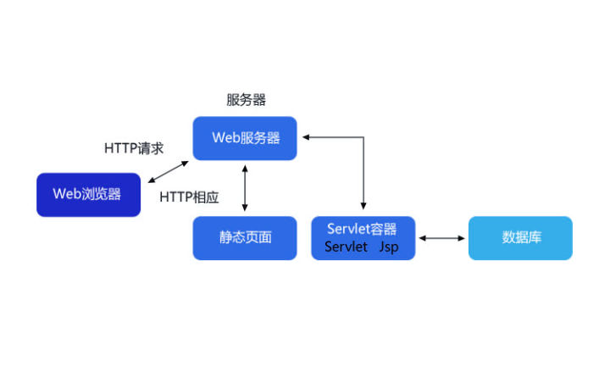
简单介绍Servlet容器怎样工作（以Tomcat为例）
那么Tomcat是怎样启动的呢？说到这里需要先介绍一下Servlet容器和Web容器的区别。
Sevrlet容器是用来管理servlet的生命周期，而web容器，即web服务器是用来管理和部署Web应用的。一个web应用程序，如新闻网站，一个web应用可以包含多个servlet
Tomcat就是一个开源的Servlet容器，也是一个web容器
首先我们看到浏览器，我们讲servlet也好，讲jsp也罢，首先我们要明确的是这是一个bs（浏览器和服务器架构模式）的体系结构，所以说他必然有浏览器的，那么浏览器要去访问Tomcat其中的某一个servlet或者说是jsp的时候呢，必须在浏览器当中输入http://.....
敲了回车键之后浏览器就会向你指定的Tomcat发送http请求的，这个请求会被Tomcat的Web服务器的这个模块接收，web服务器处理之后呢会转发给Tomcat的容器部分进行处理，他会帮助浏览器找到这个请求想要找到的servlet，这时呢在容器里面的行为要么是在容器内再向数据库发送操作数据库的命令，要么呢直接返回结果 ，其实就是静态的html页面，当页面被web服务器模块接收到之后呢，他会将静态页面返回给那个发送请求的那个浏览器，浏览器得到这个结果之后呢，就会自己显示出来，然后用户就能看到结果，

Slide 8
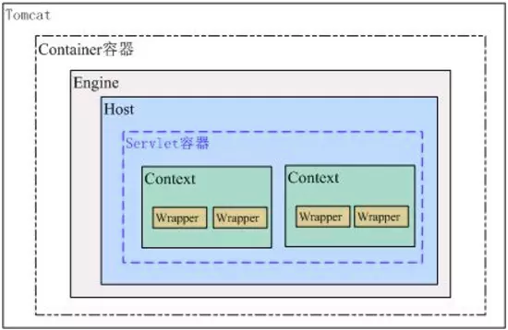
Servlet容器的启动
在Tomcat中整个的体系结构中，Context容器直接管理Servlet在容器中的包装类Wrapper，所以Context是真正管理Servlet的容器。通过图我们还可以看出，一个Context对应着一个Web工程。 （一个Web工程中很多Servlet）

Slide 9
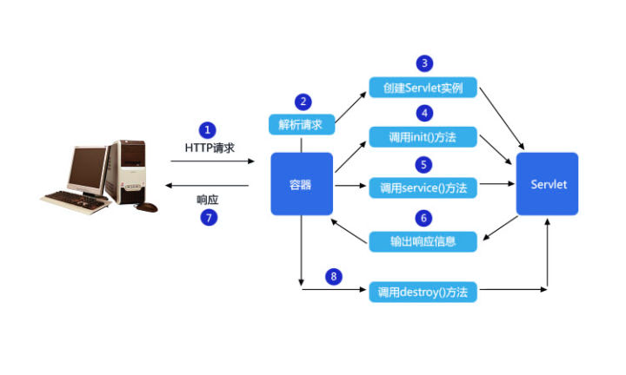
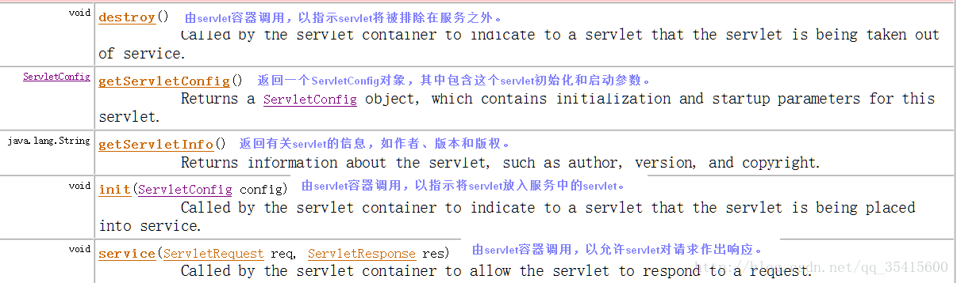
Servlet的生命周期
没错又是这张图👉
1、加载和实例化：
当Servlet容器启动或客户端发送一个请求时，Servlet容器会查找内存中是否存在该Servlet实例，若存在，则直接读取该实例响应请求；如果不存在，就创建一个Servlet实例。但是要注意的是，在一个应用程序中，每种Servlet类型只能有一个实例。
2、init( )：当Servlet第一次被请求时，Servlet容器就会开始调用这个方法来初始化一个Servlet对象出来，但是这个方法在后续请求中不会在被Servlet容器调用，就像人只能“出生”一次一样。我们可以利用init（ ）方法来执行相应的初始化工作。调用这个方法时，Servlet容器会传入一个ServletConfig对象进来从而对Servlet对象进行初始化
3、service( ): 每当请求Servlet时，Servlet容器就会调用这个方法。就像人一样，需要不停的接受老板的指令并且“工作”。第一次请求时，Servlet容器会先调用init( )方法初始化一个Servlet对象出来，然后会调用它的service( )方法进行工作，但在后续的请求中，Servlet容器只会调用service方法了。
4、destory()：容器依据自身算法删除servlet对象，删除前会调用destory方法
5、Servlet其他两个方法
getServletConfig(): 返回一个ServletConfig对象，其中包含这个servlet初始化和启动参数.
getServletinfo(): 返回有关servlet的信息，如作者、版本和版权.

Slide 10
请求与响应————Request/Response 我们的两位老朋友
浏览器对服务器的一次访问被称之为一次请求
请求用HttpServletRequest对象来表示
服务器对浏览器的一次反馈被称之为一次响应
响应用HttpServletResponse对象来表示
-------------------------------------------------------------------------------------------------------------------------------------------------------------------------------
ServletRequest中封装了当前的Http请求，因此，开发人员不必解析和操作原始的Http数据 ServletResponse表示当前用户的Http响应，程序员只需直接操作ServletResponse对象就能把响应轻松的发回给用户。
HTTP请求到了Tomcat后，Tomcat通过字符串解析， 把各个请求头（Header），请求地址（URL），请求参数（QueryString）都封装进了Request对象中。通过调用
request.getHeader();
request.getUrl()；
request.getQueryString();
等等方法，都可以得到浏览器当初发送的请求信息
-------------------------------------------------------------------------------------------------------------------------------------------------------------------------------
至于Response，Tomcat传给Servlet时，它还是空的对象。Servlet逻辑处理后得到结果，最终通过response.write()方法，将结果写入response内部的缓冲区。Tomcat会在servlet处理结束后，拿到response，遍历里面的信息，组装成HTTP响应发给客户端。
有关请求的具体方法，在后面会讲到

Slide 11
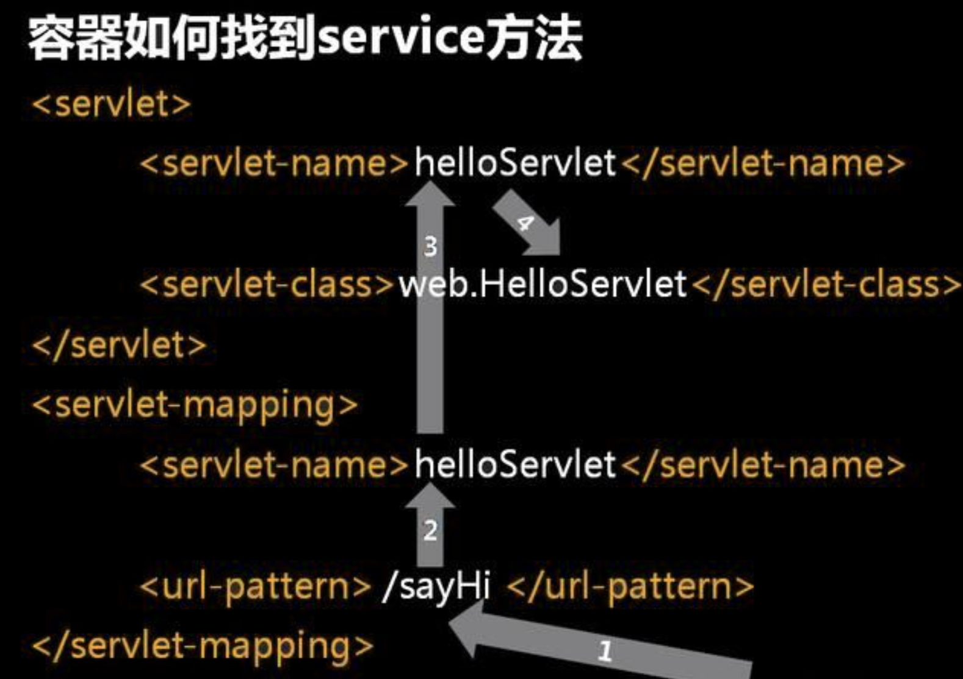
XML———TomCat（Servlet容器找到service方法的途径）
<!-- 配置和映射 Servlet -->
<servlet>
<!-- Servlet 注册的名字 -->
<servlet-name>helloServlet</servlet-name>
<!-- Servlet 的全类名 -->
<servlet-class>com.atguigu.javaweb.HelloServlet</servlet-class>
</servlet>
<servlet-mapping>
<!-- 需要和某一个 servlet 节点的 serlvet-name 子节点的文本节点一致 -->
<servlet-name>helloServlet</servlet-name>
<!-- 映射具体的访问路径: / 代表当前 WEB 应用的根目录. -->
<url-pattern>/hello</url-pattern>
</servlet-mapping>

Slide 12
<servlet>
<!-- Servlet 注册的名字 -->
<servlet-name>secondServlet</servlet-name>
<!-- Servlet 的全类名 -->
<servlet-class>com.atguigu.javaweb.SecondServlet</servlet-class>
<!-- 可以指定 Servlet 被创建的时机 -->
<load-on-startup>2</load-on-startup>
</servlet>
当值为0或者大于0时，表示容器在应用启动时就加载这个servlet；
（就算还没访问servlet的url）
当是一个负数时或者没有指定时，则指示容器在该servlet被选择时才加载。
正数的值越小，启动该servlet的优先级越高。
如果我们在web.xml中设置了多个servlet的时候，可以使用load-on-startup来指定servlet的加载顺序，服务器会根据load-on-startup的大小依次对servlet进行初始化。不过即使我们将load-on-startup设置重复也不会出现异常，服务器会自己决定初始化顺序。
配置load-on-startup后，servlet在startup后立即加载，但只是调用servlet的init()方法，用以初始化该servlet相关的资源。初始化成功后，该servlet可响应web请求；如未配置load-on-startup，容器一般在第一次响应web请求时，会先检测该servlet是否初始化，如未初始化，则调用servlet的init()先初始化，初始化成功后，再响应请求。
PS：一般我们在开发web应用时，都会配置这个参数，有两个好处：1、如果初始化过程失败，则容器会提示启动失败，此时我们能够提前知道相关错误；2、配置该参数相当于将初始化servlet的工作转移到容器启动过程，使得容器只要启动成功后，就可立即响应web请求。
load-on-startup 参数

Slide 13
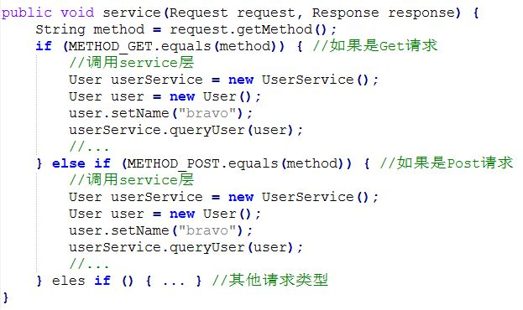
执行的时候，当一个用户访问一个Servlet类的时候，容器首先查询这个类之前是否实例化过，如果没有实例化则第一次实例化，再调用servlet方法，这个方法中会判断用户的请求方式是Get还是Post，只被调用一次. 只有第一次请求 Servlet 时, 创建 Servlet 的实例. 调用构造器. 这说明 Serlvet 的单实例的!
如果我们直接实现Servlet的service()方法
就要这样写了👇
Servlet类中的service、doGet、doPost方法
这样太麻烦了 有没有办法简化这个操作啊？
我不想直接实现javax.servlet接口啊
Get方法访问 先访问service方法再访问doGet方法 Post方法访问 先访问service方法再访问doPost方法 用户请求网址时都是调用get方法 如果想要实现：不管用户是doGet方法还是doPost方法过来的 都执行一样的代码，除了在两种方法里复制相同的代码，也可以采用请求转跳的方式，比如再doPost方法中写：this.doGet(req,resp)
关于doGet和doPost方法 这两个方法是 HttpServlet 类的，这个类继承了 GenericServlet 类，而 GenericServlet 类则是直接实现了 Servlet 接口的，其实就是它们封装了 Servlet 的方法，让请求处理变得更加简单了。（这些类一会儿会细讲）
当然有办法 我们发现有个类 GenericServlet
是个抽象类
初步实现了Servlet 中的几个方法
让我们继续看吧！
get方式和post方式有何区别
数据携带上:
GET方式：在URL地址后附带的参数是有限制的，其数据容量通常不能超过1K。
POST方式：可以在请求的实体内容中向服务器发送数据，传送的数据量无限制。
请求参数的位置上:
GET方式：请求参数放在URL地址后面，以?的方式来进行拼接
POST方式:请求参数放在HTTP请求包中
用途上:
GET方式一般用来获取数据
POST方式一般用来提交数据
原因:
首先是因为GET方式携带的数据量比较小，无法带过去很大的数量
POST方式提交的参数后台更加容易解析(使用POST方式提交的中文数据，后台也更加容易解决)

Slide 14
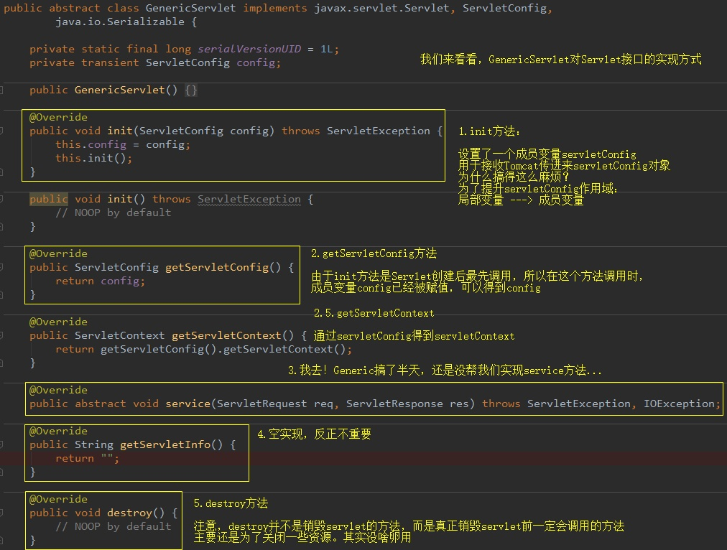
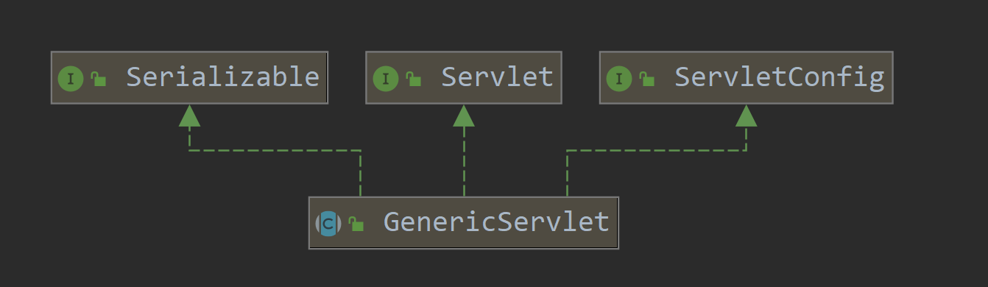
GenericServlet
servlet首先是一个接口, GenerivServlet呢实现了这个接口*。
看一下源码吧！

Slide 15

当然不是多此一举了，存在必然有存在它的道理。我们知道，抽象类是无法直接产生实例的，需要另一个类去继承这个抽象类，那么就会发生方法覆盖的问题，如果在类中覆盖了GenericServlet抽象类的init（）方法，那么程序员就必须手动的去维护ServletConfig对象了，还得调用super.init(servletConfig）方法去调用父类GenericServlet的初始化方法来保存ServletConfig对象，这样会给程序员带来很大的麻烦。GenericServlet提供的第二个不带参数的init( )方法，就是为了解决上述问题的。 这个不带参数的init（）方法，是在ServletConfig对象被赋给ServletConfig引用后，由第一个带参数的init(ServletConfig servletconfig)方法调用的，那么这意味着，当程序员如果需要覆盖这个GenericServlet的初始化方法，则只需要覆盖那个不带参数的init( )方法就好了，此时，servletConfig对象仍然有GenericServlet保存着。
我们发现在GenericServlet抽象类中还存在着另一个没有任何参数的Init()方法：
可是这么重要的service()方法竟然没实现.....
于是我们继续寻找，又发现了HttpServlet()：

Slide 16
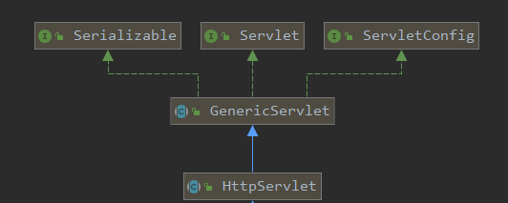
HttpServlet
这个类继承了GenericServlet
GenericServlet本身是一个抽象类，还记得刚才提到的未实现的抽象方法service() ？
查看源码发现，HttpServlet已经实现了service方法：
让我们看一下源码吧！

Slide 17
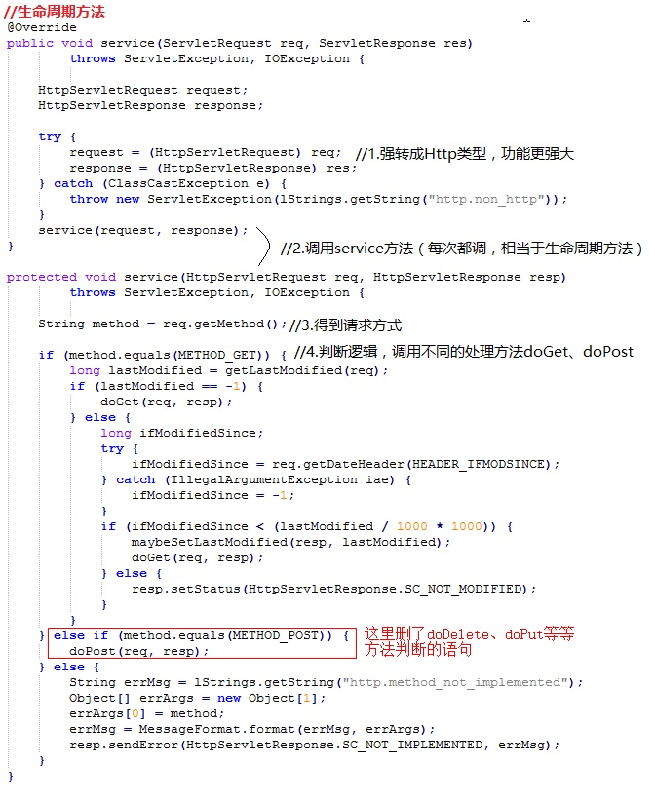

在 service() 方法中直接把 ServletReuqest 和 ServletResponse 转为 HttpServletRequest 和 HttpServletResponse.并调用了重载的 service(HttpServletRequest, HttpServletResponse)
在 service(HttpServletRequest, HttpServletResponse) 获取了请求方式: request.getMethod(). 根据请求方式有创建了doXxx() 方法(xxx 为具体的请求方式, 比如 doGet, doPost)
之所以能够这样强制的转换，是因为在调用Servlet的Service方法时，Servlet容器总会传入一个HttpServletRequest对象和HttpServletResponse对象，预备使用HTTP。因此，转换类型当然不会出错了。
总之，HttpServlet有两个特性是GenericServlet所不具备的：
1.不用覆盖service方法，而是覆盖doGet或者doPost方法。在少数情况，还会覆盖其他的5个方法。
（*理解一下这句话，意思就是说在继承HttpServlet这个类的子类里只要写doGet或者doPost方法就可以了，反正这两个方法都写在Service()里面了，别忘了容器每次都会自动调用的）
2.使用的是HttpServletRequest和HttpServletResponse对象。

Slide 18
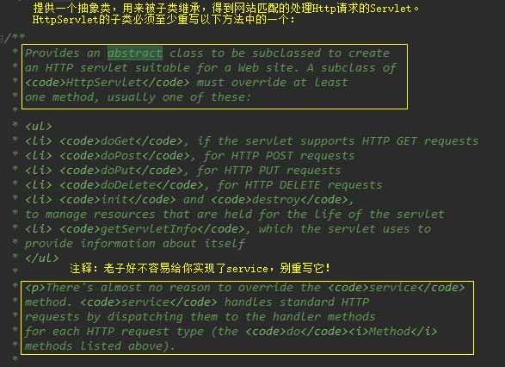
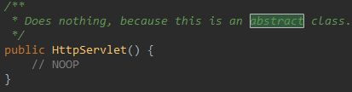
一个类声明成抽象方法，一般有两个原因：
1、有抽象方法
1、没有抽象方法，但是不希望被实例化
HttpServlet做成抽象类，仅仅是为了不让new。
好了，也就是说HttpServlet的service方法已经替我们完成了复杂的请求方法判断。
但是，我翻遍整个HttpServlet源码，都没有找出一个抽象方法。
所以为什么HttpServlet还要声明成抽象类呢？
所以构造方法也是空的
看一下HttpServlet的文档注释吧！
它为什么不希望被实例化，且要求子类重写doGet、doPost等方法呢？
源码时间到！

Slide 19
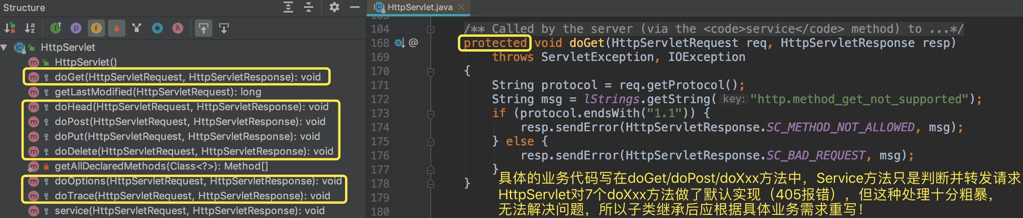
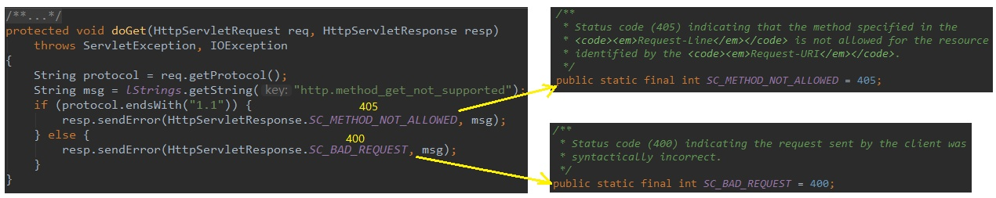
Protected修饰，更是疯狂暗示子类重写
如果我们没重写会怎样？
浏览器页面会显示：405（http.method_get_not_supported）

Slide 20
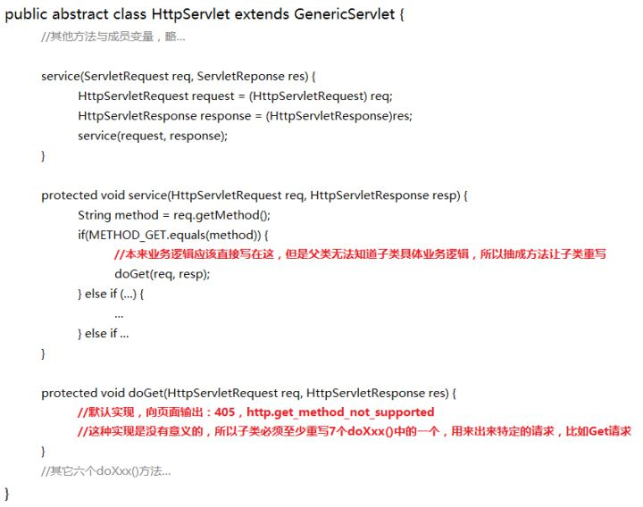
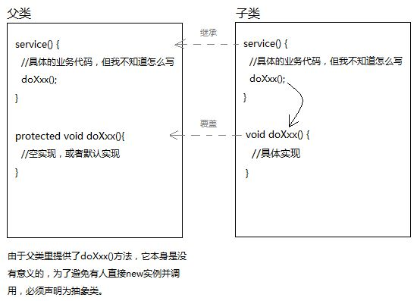

搞了半天，但这种实现本身非常鸡肋，简单来说就是等于没有。所以，不能让它被实例化，调用doXxx方法是无用功。
父类把能写的逻辑都写完，把不确定的业务代码抽成一个方法，调用它。
当子类重写该方法，整个业务代码就活了。这就是模板方法模式
也就是说，HttpServlet虽然在service中帮我们写了请求方式的判断。但是针对每一种请求，业务逻辑代码是不同的，HttpServlet无法知晓子类想干嘛，所以就抽出七个方法，并且提供了默认实现：报405、400错误，提示请求不支持。
说白了，这个活是要我们自己干的，要我们程序员自己重写这些方法，去实现具体的业务逻辑！
其实，这里就引入了设计模式的概念，这是很重要的一个概念，这里简单介绍一下吧，Servlet在这里使用的是模板方法模式。

Slide 21
Servlet 实际开发运用到的东西
直男描述2333

Slide 22
ServletContext与ServletConfig对象 对于每一个应用程序，Servlet容器还会创建一个ServletContext对象。这个对象中封装了上下文（应用程序）的环境详情。每个应用程序只有一个ServletContext。每个Servlet对象也都有一个封装Servlet配置的ServletConfig对象。
ServletContext对象：表示整个JavaWeb工程 Context对象是一个域对象，代表可以从中存取数据 这个对象貌似还是静态的，在工程中不同的Servlet中new出ServletContext都一样
ServletConfig对象：表示的是某一个Servlet中的配置文件 ServletContext与application的异同

Slide 23
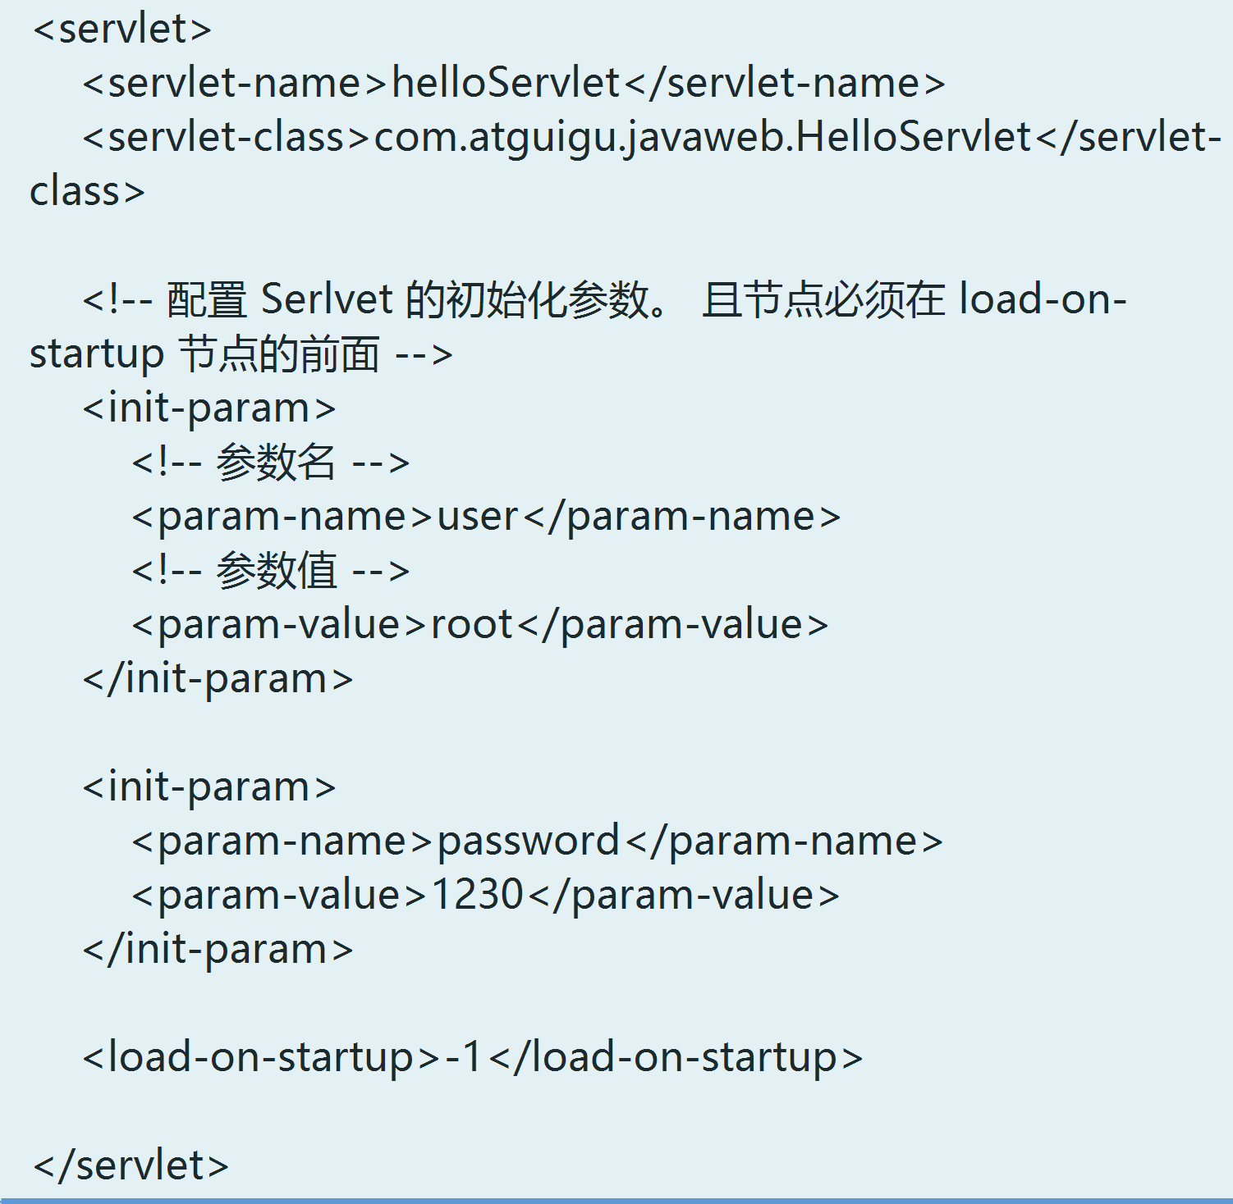
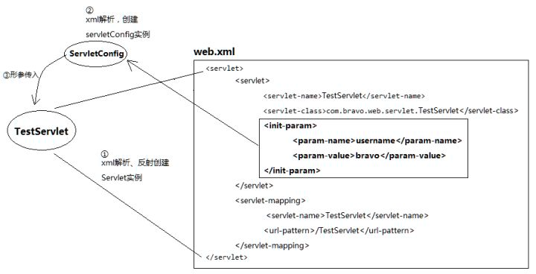
ServletConfig配置
//getInitParameter(String name): 获取指定参数名的初始化参数
//getServletName(); 可以获得当前Servlet的名字（这里不举例了）
//getInitParameterNames(): 获取参数名组成的 Enumeration 对象.（获取所有name的值）
//Enumeration （枚举） 类比Iterator（迭代）
-------------------------------------------------------------------------
String user = servletConfig.getInitParameter("user");
//注意这里user获取的是的是参数值
System.out.println("user： " + user);
Enumeration<String> names = servletConfig.getInitParameterNames();
while(names.hasMoreElements()){
String name = names.nextElement();
String value = servletConfig.getInitParameter(name);
System.out.println("^^" + name + ": " + value);
}
翻译过来就是“Servle配置”。
我们在哪配置Servlet来着？web.xml。
问题是：你会用dom4j解析xml得到对象吗？
不过TomCat都帮我们搞定辣
封装了 Serlvet 的配置信息, 并且可以获取 ServletContext 对象
让我们看一下配置Servlet初始化参数的大概格式！

Slide 24
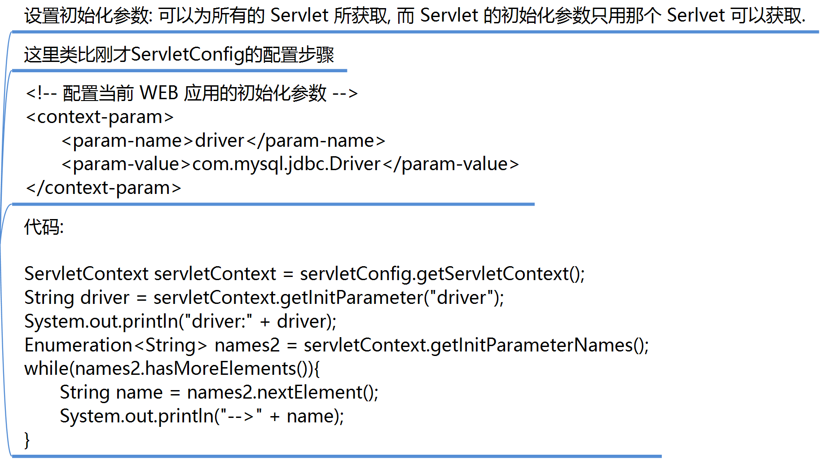
ServletContext
可以由 SerlvetConfig 获取:
ServletContext servletContext = servletConfig.getServletContext();
该对象代表当前 WEB 应用: 可以认为 SerlvetContext 是当前 WEB 应用的一个大管家. 可以从中获取到当前 WEB 应用的各个方面的信息.
相当于JSP内置对象中的application
主要功能
获取当前 WEB 应用的初始化参数
是不是和刚才ServletConfig读取初始化参数很像呢
还有最常用的两个方法
ServletContext().setAttribute和
ServletContext().getAttribute
还有几个方法，大家可以了解一下！

Slide 25
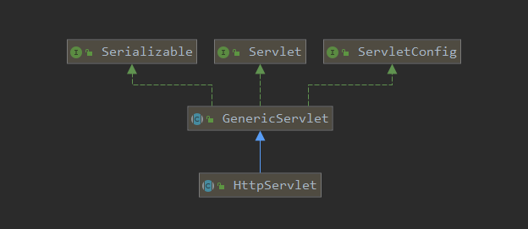
Serlvet 中获取请求信息
我们一般在开发时编写的Servlet类，都是直接继承HttpServlet类的
小提示
后面都是相关请求和响应类中具体的方法
大概知道有这东西就可以了
回头用的时候可以自己看看
Servlet 的 service() 方法用于应答请求: 因为每次请求都会调用 service() 方法
public void service(ServletRequest request, ServletResponse response)throws ServletException, IOException
ServletRequest: 封装了请求信息. 可以从中获取到任何的请求信息.
ServletResponse: 封装了响应信息, 如果想给用户什么响应, 具体可以使用该接口的方法实现.
这两个接口的实现类都是服务器给予实现的, 并在服务器调用 service 方法时传入.
我们再来看一下他们的关系

Slide 26
ServletRequest: 封装了请求信息. 可以从中获取到任何的请求信息.
②. 获取请求的 URI:
HttpServletRequest httpServletRequest = (HttpServletRequest) request;
String requestURI = httpServletRequest.getRequestURI();
System.out.println(requestURI); // /day_29/loginServlet
①. 获取请求参数:
最常用的getAttribute(String var1)和getAttribute(String var1)
还有其他的
> String getParameter(String name): 根据请求参数的名字, 返回参数值.
若请求参数有多个值(例如 checkbox), 该方法只能获取到第一个提交的值.
> String[] getParameterValues(String name): 根据请求参数的名字, 返回请求参数对应的字符串数组.
> Enumeration getParameterNames(): 返回参数名对应的 Enumeration 对象,
类似于 ServletConfig(或 ServletContext) 的 getInitParameterNames() 方法.
> Map getParameterMap(): 返回请求参数的键值对: key: 参数名, value: 参数值, String 数组类型.
③. 获取请求方式:
String method = httpServletRequest.getMethod();
System.out.println(method); //GET
④. 若是一个 GET 请求, 获取请求参数对应的那个字符串, 即 ? 后的那个字符串.
String queryString = httpServletRequest.getQueryString();
System.out.println(queryString);
//user=atguigu&password=123456&interesting=game&interesting=party&interesting=shopping

Slide 27
HttpServletRequest: 是 SerlvetRequest 的子接口. 针对于 HTTP 请求所定义. 里边包含了大量获取 HTTP 请求相关的方法.
例如：
getHeader()， //返回指定HTTP标题的值
getMethod() ，//返回生成这个请求HTTP的方法名称
getSession() ，//返回与这个请求相关的会话对象
ServletResponse: 封装了响应信息, 如果想给用户什么响应, 具体可以使用该接口的方法实现.
①. *getWriter(): 返回 PrintWriter 对象. 调用该对象的 print() 方法, 将把 print() 中的参数直接打印到客户的浏览器上.
response.getWriter().println("");
②. 设置响应的内容类型: response.setContentType("application/msword");
③. void sendRedirect(String location): 请求的重定向. (此方法为 HttpServletResponse 中定义.)

Slide 28
HttpServletResponse: 是 SerlvetResponse 的子接口.
1）addHeader(Stringname , String value)：想HTTP响应头中加入一项内容。
2）sendError(intsc)：向客户端发送一个代表特定错误的HTTP响应状态代码。
3）aendError(intsc , String msg)：向客户端发送一个代表特定错误的HTTP响应状态码，并且发送具体的错误信息。
4）setHeader（String name ， String value）：设置HTTP响应头重的一项内容。如果在响应头中已经存在这项内容，那么原先所做的设置将被覆盖。
5）setStatus（int sc）：设置HTTP响应的状态代码。
6）addCookie(Cookiecookie)：向HTTP响应中加入一个Cookie。

Slide 29

杜某人：我太难了
答疑 (gg)时间 ¿

Slide 30

Over
JavaWeb——Servlet
Next👉
黎大佬

